Slide 1
齐动员 聚合力
--中职班级学风建设初探
泸县建校 曹礼慧.

Slide 2
壹
贰
叁
肆
伍
目录
组团队，促秩序
重细节，养习惯
讲协作，造氛围
定目标，教方法
作评价，树信心

Slide 3
壹
组团队，促秩序

Slide 4
组建班级团队 建立学习秩序
班、团干部（管理员）安排表
序号 | 职务 | 工作内容 | 负责人
1 | 班长 | 管理班级一切大小事务，直接向班主任汇报
2 | 学习委员 | 带头管理早自习读书、安排晚自习学习任务、填写教学日志
3 | 纪律委员 | 管理班级随时随地的纪律、清查人数、负责填写点名册
4 | 生活委员 | 负责收取活动费、安排落实班级饮用水、购买班级用品
5 | 财产委员 | 登记清理班级财产、管理活动费、领取粉笔
6 | 劳动委员 | 安排教室公区卫生、参与检查卫生
8 | 团支书 | 统管团支部大小事情、组织开展团支部会议、组织主题班会、团员团籍管理转接、入团注册、收取团费、班级文化宣传、组织办黑板报、手操报、安排写收播音稿件
9
10
11 | 文艺委员 | 负责课前组织唱歌、周末安排教唱新歌、开展文艺活动
12 | 安全委员 | 每天填写安全日志、填写体温登记表、督查报告教室、寝室安全隐患
13 | 资助委员 | 组织开展资助每月的指纹签到、资助表等相关工作
14 | 黑板管理员 | 负责擦黑板，每节课前保持干净
15 | 讲台管理员 | 随时保持讲台上下内外的整洁、玻板下的物品摆放整齐
16 | 电灯电扇管理员 | 做到人走关灯关电，督促大家节约用电
17 | 电视管理员 | 管理电视的播放和关闭时间、控制观看的节目内容、保护电视
18 | 投影仪管理员 | 管理投影仪的使用与关闭，协助老师连接手提电脑、电脑打字
19 | 上下课口令员 | 每节课的上下课“起立”、“坐下”“老师好”“老师再见”
20 | 信息张贴管理员 | 张贴所有部门开会、班级重要信息、保证随时张贴牢固美观
21 | 小黑板书写员 | 每天书写教室外小黑板内容、字迹工整正确、注意仔细更新
班委团队

Slide 5
组建班级团队 建立学习秩序
学习团队培养
学习委员
小组长
科代表

Slide 6
贰
重细节，养习惯

Slide 7
输入你的标题描述
壹
贰
叁
强化“1053”的
时间观念
开展“六个一”的
学习活动
重视细节管理
养成良好习惯

Slide 8
叁
讲协作，造氛围

Slide 9
讲协作，造氛围
帮教结对
秘密帮扶

Slide 10
帮扶制度
成立兴趣小组，聚集同学科爱好者加入，相互监督，相互学习，共同进步。
成立兴趣小组
帮扶、监督制度，保证每位同学都至少有一名“小师傅”和“监督员”
“一对一”、“一对多”帮扶

Slide 11
秘密帮扶
每个学生至少秘密帮扶1人，养成助人好习惯。

Slide 12
肆
定目标，教方法

Slide 13
21级施工1班弱势学科提升计划表——11月18日开始试行
姓名 | 弱势学科 | 半期考试分数 | 目标分数 | 结对监督人员 | 具体计划（本月计划补习的板块或章节，具体到每日要完成的自学题量） | 失败惩罚（未达成目标量三次视为失败）
学生：科目：成绩分析表
 |  | 考试名称
预测分数：
实际得分：
班级平均分：
年级排名：
知 识 点 分 类

Slide 14
XX考试语文成绩分析表
 | 预测分数 | 实际得分 | 排名 | 语音 | 汉字 | 词语 | 句子 | 科技文 | 文言文 | 翻译 | 诗词鉴赏 | 默写 | 现代文 | 仿写 | 应用文 | 大作文
总分值： |  |  | 150 | 3 | 3 | 6 | 3 | 9 | 6 | 6 | 8 | 6 | 34 | 6 | 10 | 50
平均分： |  |  | 0
曾方钰 |  |  | 0
曾泰玉 |  |  | 0
入学考试英语成绩分析表
 | 预测分数 | 实际得分 | 排名 | 单项选择 | 语言应用 | 阅读理解 | 补全对话 | 翻译 | 书面表达
总分值： |  | 100
平均分： |  | 53.15
曾方钰 |  | 60.5 | 167

Slide 15
伍
作评价，树信心

Slide 16
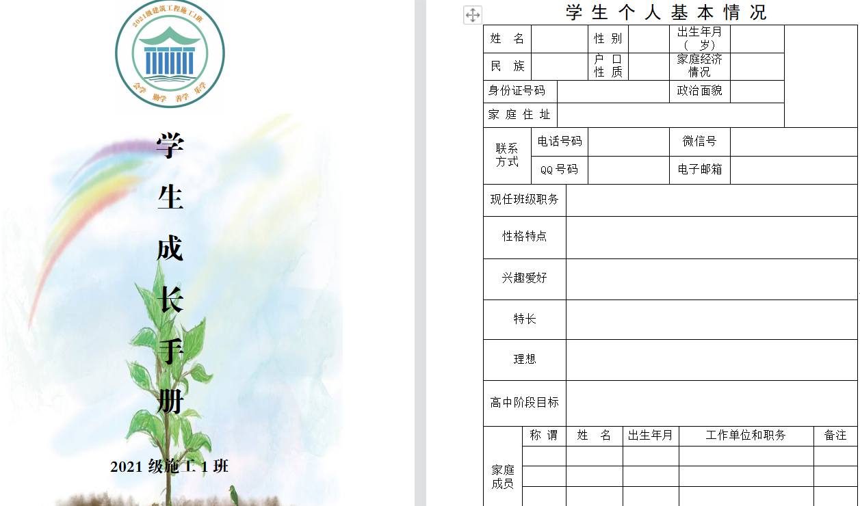
一生一成长手册

Slide 17
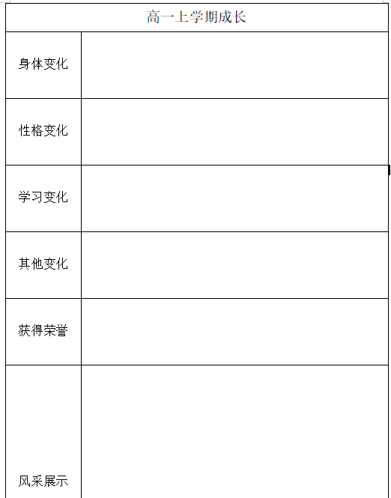
学生成长随时记录在册
21级施工1班操行记录表 第（ ）学月 第（ )组——2023年春期
姓名 | 操行记录 | 总分

Slide 18
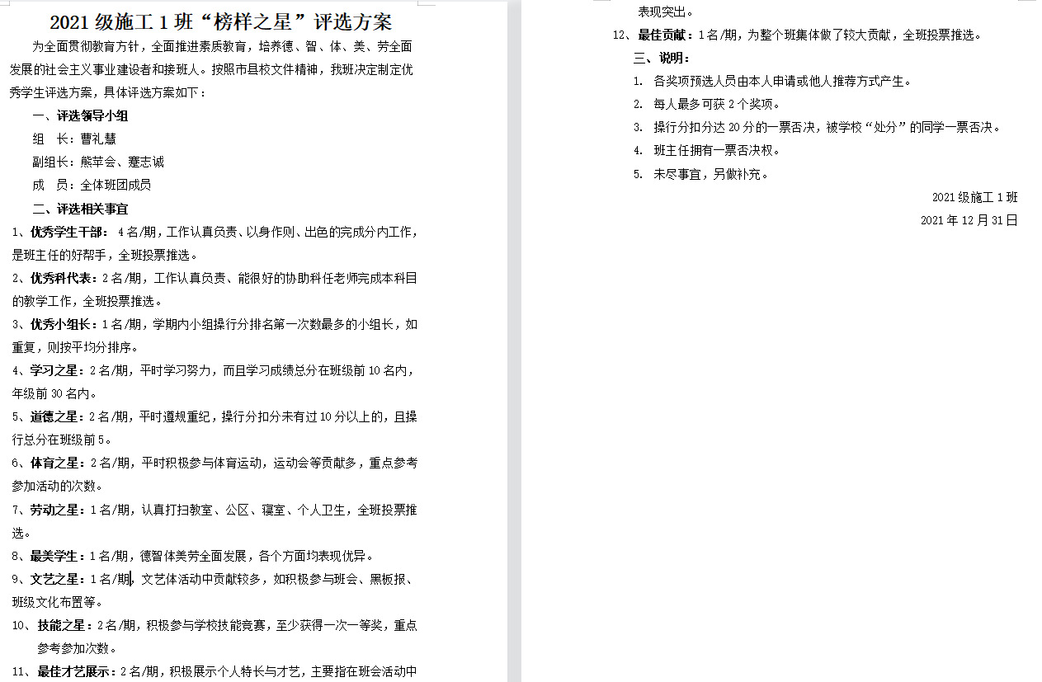

Slide 19
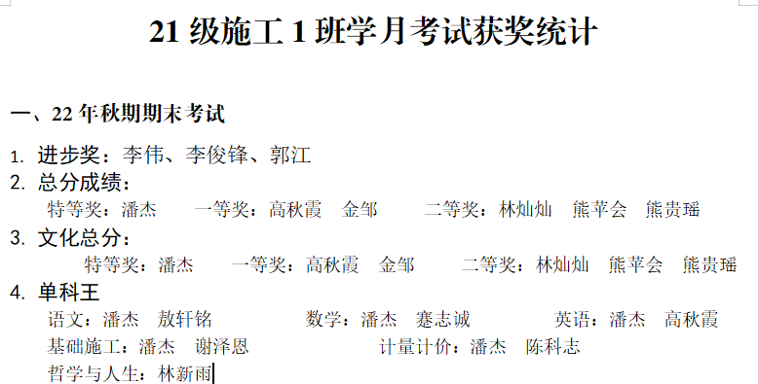

Slide 20
感谢倾听
还请各位同仁批评指正！

